Slide 1
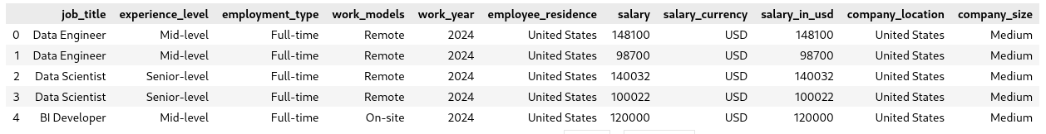
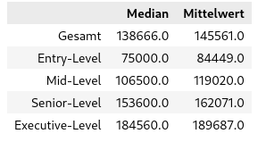
Aufgabe 1:
Die Datenquelle enthält Stellenauschreibungen für verschiedene Bereiche der Informatik
Die Angaben zur Vergütung werden anhand von Umfragen der Anbieter und öffentlicher Angebote erhoben
Die Daten sind recht verlässlich (viele Daten, Webseite zeigt hohe Transparenz)
Aufgabe 2:
11 Atribute mit 6599 Einträgen
Es gibt keine fehlenden Datensätze
Aufgabe 3:

Slide 2
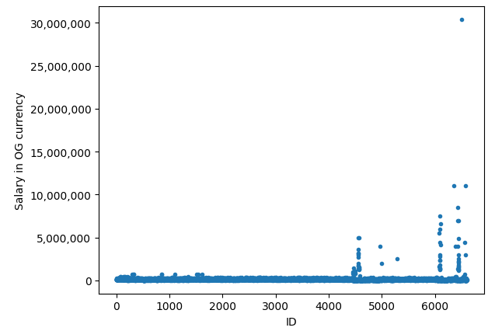
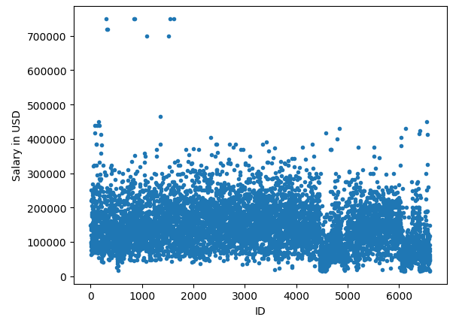
Originale Währung
in USD

